Slide 1
Четвертое сентября Классная работа Орфограммы в приставках и в корнях слов

Slide 2
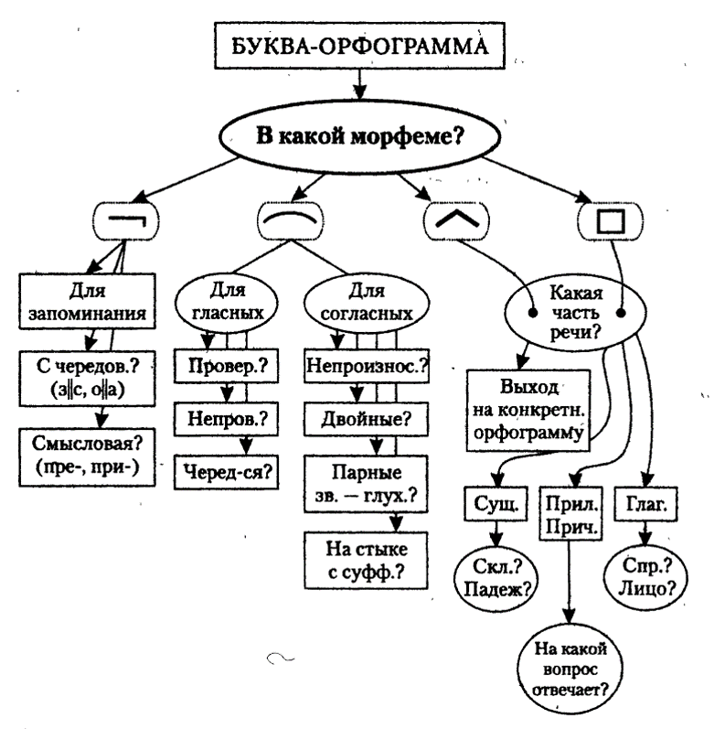

Slide 3
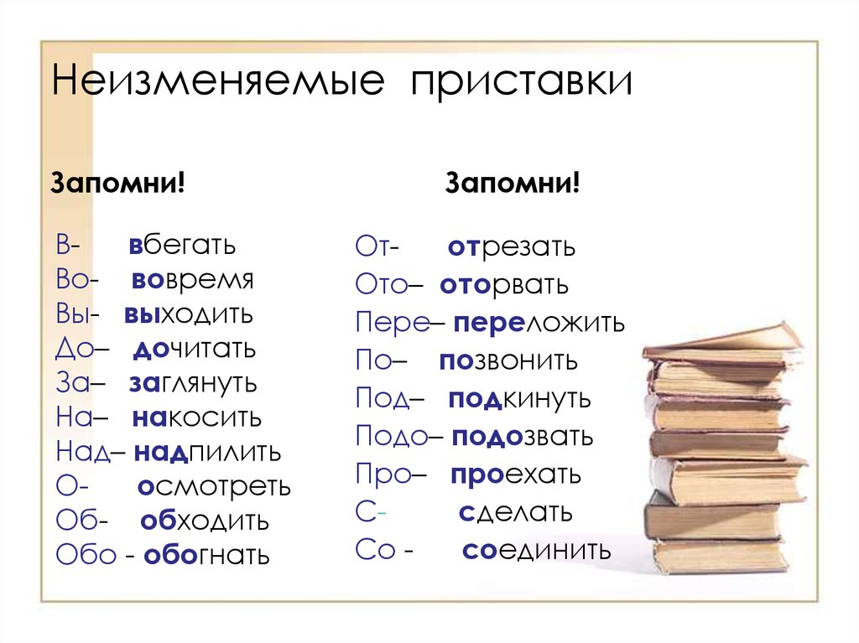

Slide 4
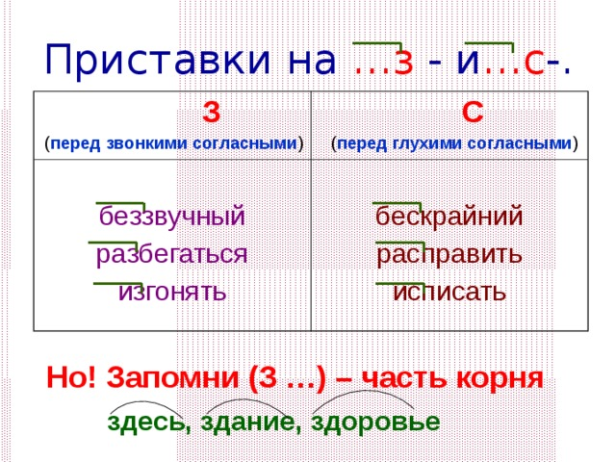

Slide 6
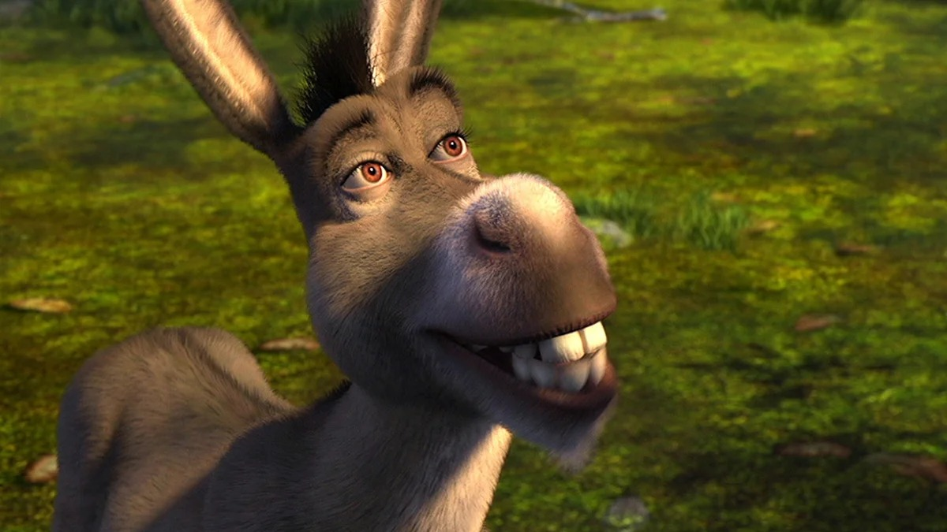
Правило ослика!

Slide 7
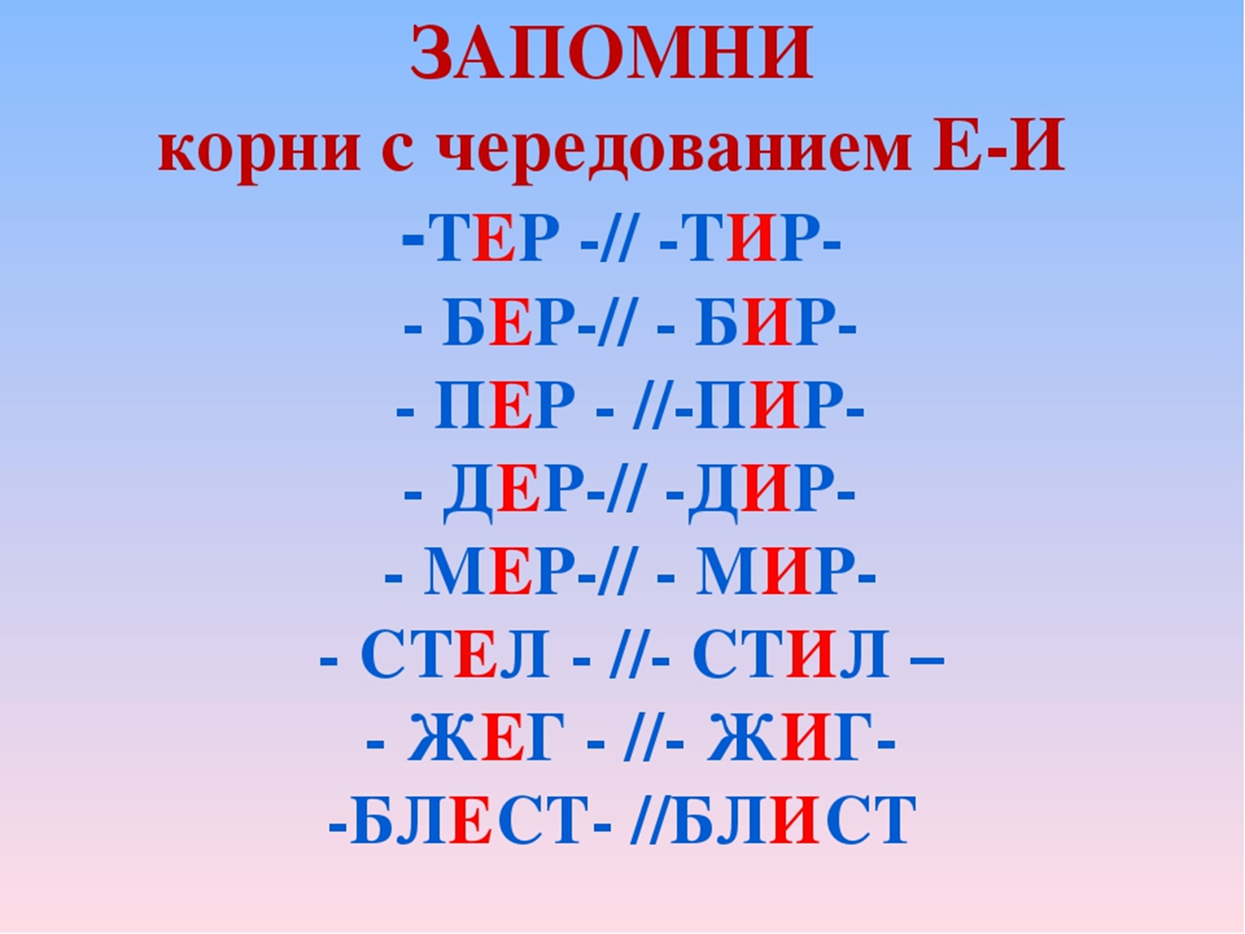

Slide 8
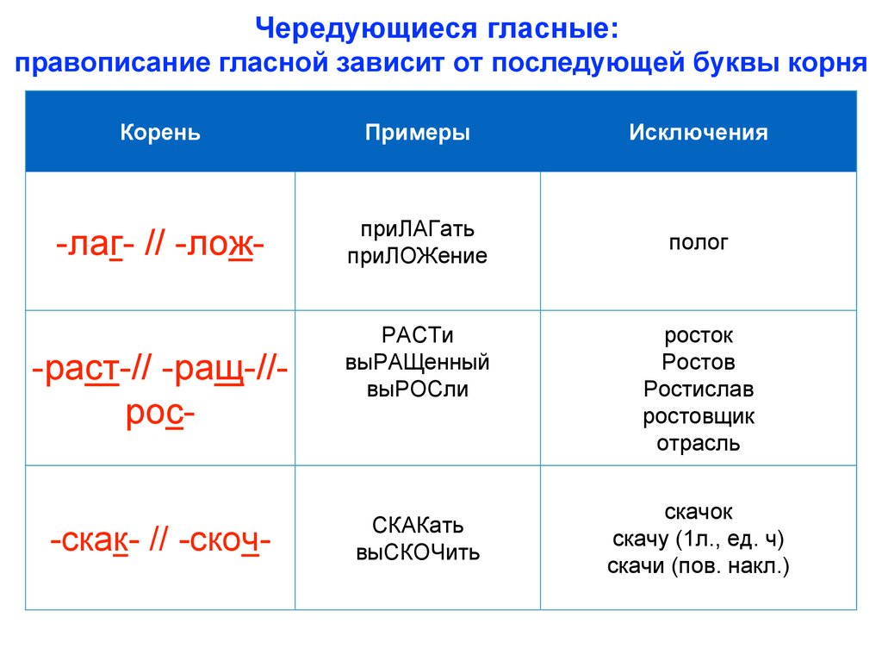

Slide 9
Пятое сентября Классная работа
Орфограммы в корнях слов и в суффиксах

Slide 10
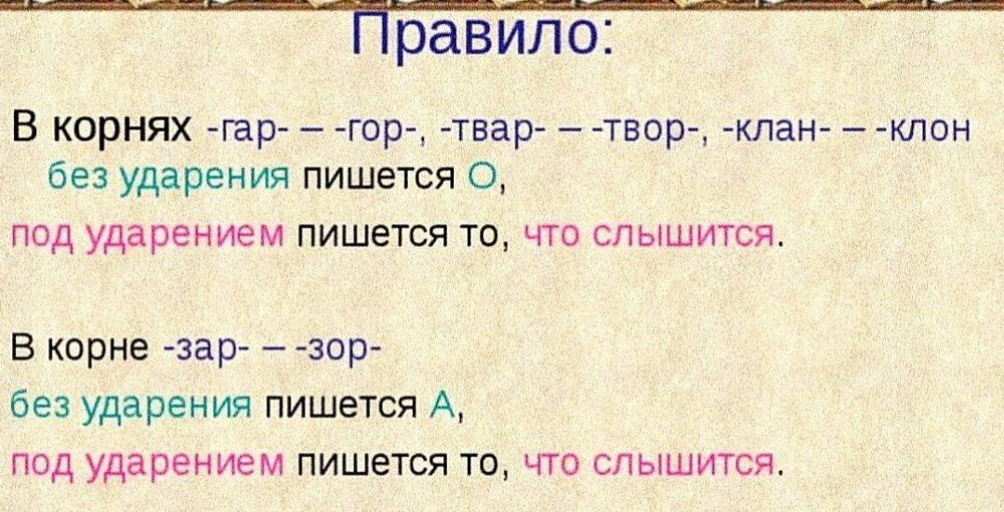

Slide 11
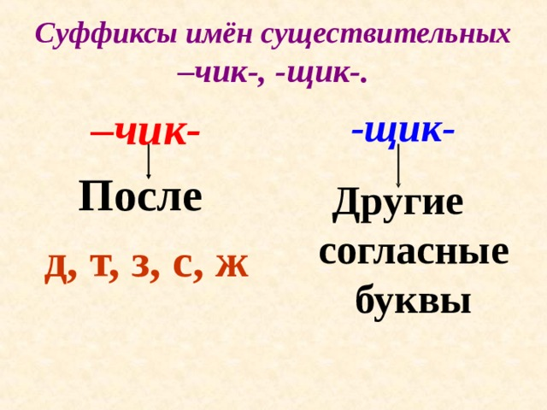

Slide 12
Камен….…., водопровод…….., барабан…..…, полиров………, сбор………, газет…….…, рассказ……….., стеколь………., бетон…….…, вагон………. .
Перевод……..…, буриль………, разнос………, портфель…..…, пулемёт…..…, уголь………, набор…….…, компьютер………, забастов………, зачин………. .

Slide 13
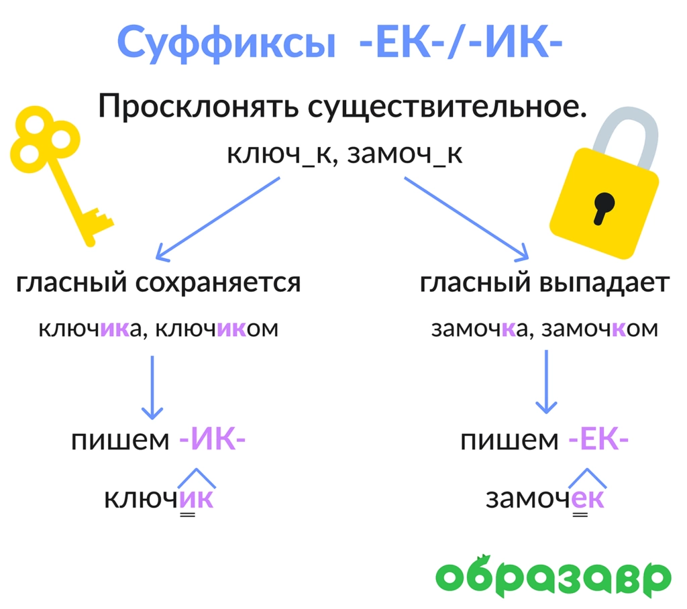

Slide 14
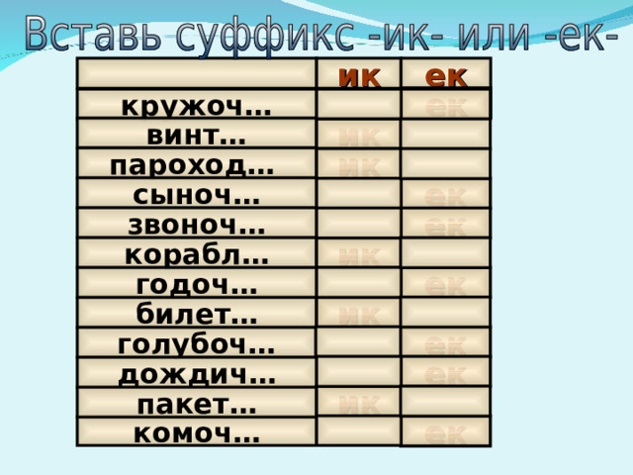

Slide 15
Домашняя работа:
Занести в папку два правила: 1. Правописание корней с чередованием (зависят от ударения) 2. Правописание суффиксов чик/щик, ек/ик Подготовиться к опросу на оценку по этим правилам

